Slide 1
Una introducción a
Nuestro MOOC
﻿www.housingcare.net

Slide 2
Bienvenido

Slide 3
El Proyecto
Cuidado de vivienda: uso de habilidades reformuladas para cuidadores mayores, surge con la intención de mejorar la calidad de vida de las personas mayores dependientes, a través de la actualización y formación en nuevas tecnologías de sus cuidadores.
A medida que pasen los años, este sector de atención a las personas mayores se hará más grande, como muestran los datos, la población de más de 65 años de edad va a aumentar dramáticamente. Y por tanto, también aumentará el porcentaje de personas que necesitan cuidados personales especializados, adaptados a la situación social actual.
El Proyecto Housing Care tiene como objetivo ofrecer una nueva perspectiva sobre el cuidado, adaptados a la actualidad y cuyo principal motor de cambio es la adaptación de las nuevas tecnologías tanto dentro como fuera del hogar de las PERSONAS MAYORES.

Slide 4
Para alcanzar nuestro objetivo de proyecto hemos diseñado 2 resultados de proyecto... el primer RP1 implica el desarrollo de un MOOC

Slide 5
Pero, ¿qué es un MOOC?
Un MOOC = Un curso masivo abierto en línea (del inglés)
Por lo tanto, un MOOC es un curso en línea que está diseñado para estar abierto a un gran número de participantes. Los MOOC suelen ser ofrecidos por instituciones educativas y pueden cubrir una amplia gama de temas.
A menudo son GRATUITOS o de bajo costo y son ACCESIBLES para cualquier persona con conexión a Internet.
Pueden incluir videoconferencias, cuestionarios, foros de discusión y tareas. Los MOOC también pueden ofrecer varios niveles de certificación o crédito, dependiendo de la institución. Los MOOC tienen la capacidad de llegar a una audiencia grande y diversa, que puede incluir estudiantes de todo el mundo. Son una forma de proporcionar educación a personas que de otro modo no tendrían acceso a las formas tradicionales de educación.

Slide 6
Las personas cuidadoras, al final del MOOC podrán
Objetivos MOOC
A través de este MOOC, queremos dotar a los cuidadores de las herramientas actualizadas y habilidades adecuadas para que puedan desarrollar su profesión de manera eficiente, con la única intención de mejorar su bienestar, así como el de sus clientes o pacientes. Hacemos esto mostrando las últimas técnicas educativas, ofreciendo una variedad de contenido de plataforma y proporcionando recursos que se pueden utilizar en el día a día.
Pruebe los dispositivos de vida y salud electrónica de asistencia ambiental para ayudar y cuidar a las personas mayores Practicar intervenciones asistenciales y asistenciales utilizando tecnologías nuevas y disponibles, integradas con un fuerte elemento humanizado Gestionar la multifuncionalidad de los dispositivos a un nivel básico; Comprender y utilizar algunos de los datos producidos por las tecnologías.

Slide 7
Clasificamos a los trabajadores de atención por su nivel de experiencia y PREGUNTAMOS ...
Si tienes más de 15-20 años de experiencia...
¿Cómo ha cambiado la forma de trabajar desde que empezaste? ¿La tecnología lo hace más simple?
2) Si tiene menos de 10 – 15 años de experiencia...
¿Crees que la tecnología es necesaria para llevar a cabo tu trabajo? ¿Qué tipo de tecnología necesitas en tu trabajo?

Slide 8
2 preguntas cada una pero muchas respuestas
En los últimos años se ha producido un gran salto en la calidad de la tecnología dedicada al cuidado de personas dependientes.
Para muchos trabajadores, lidiar con la tecnología en el lugar de trabajo puede ser un verdadero desafío, y muchas veces se considera una barrera para desarrollar su trabajo de manera eficiente (Andersson et al., 2016), y una de las principales causas de estrés.
Uno de los principales problemas es que los cuidadores a menudo están mal capacitados con respecto a las nuevas tecnologías y las opciones disponibles para ellos.

Slide 9
¿Es posible cuidar a través de la tecnología?
CREEMOS que la respuesta a esta pregunta es.... ¡Claro!
Por ejemplo, algunos estudios han encontrado que el monitoreo digital positivo simple en el hogar evitaría viajes para controlar a las personas mayores, permitiría el mantenimiento requerido del hogar y facilitaría el monitoreo por parte de profesionales (por ejemplo, médicos).
Por otro lado, los trabajadores de atención domiciliaria tienen la posibilidad de reducir el tiempo dedicado al papeleo diario y dedicarlo a prestar más atención al cliente.
Otros estudios han demostrado que el uso de la tecnología aumenta la responsabilidad del cliente por su salud, reduce su ansiedad y mejora su estado físico y emocional general. También mejora la comunicación entre el cuidador y el usuario.

Slide 10
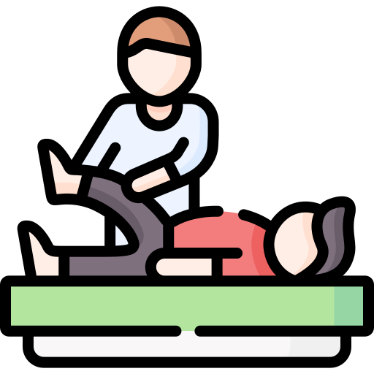
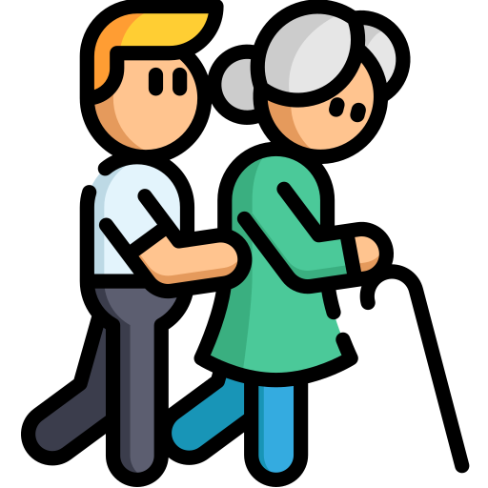
Cuidar a los demás... Un viaje de muchos caminos posibles
En este MOOC que hemos preparado, entenderás que hay muchas formas de cuidar y que cada una se puede alcanzar de mil maneras diferentes.
Las personas dependientes, especialmente las personas mayores, requieren que trabajemos con ellas en aspectos como la memoria, las funciones ejecutivas...
Puede ser una de las intervenciones más sencillas y una de las más efectivas, solo falta trabajar en la escucha activa.
Cognitivo
Compañía
Físico
Emocional
Aprendizaje
Entendido como la forma tradicional de cuidado básico, como el cuidado de heridas.
Las personas dependientes pueden sufrir muchos problemas emocionales, y si no se cuida este aspecto, puede derivar en problemas más graves como la depresión.
El hecho de que las personas que cuidamos sean dependientes no significa que no puedan aprender cosas nuevas. Enseñarles y darles nuevas herramientas no es solo cuidar, es un derecho.

Slide 11
La situación de los cuidadores
El Covid-19 ha EMPEORADO LAS CONDICIONES LABORALES DE LOS CUIDADORES en todo el mundo, debido a la escasez de equipos de bioseguridad, la escasez de sistemas de control de infecciones, la falta de programas de reconocimiento e incentivos laborales, y finalmente el abuso físico y psicológico y la discriminación por parte de los pacientes, lo que tiene un impacto en su salud mental. Según la American Healthcare Association (AHCA) y el National Center for Assisted Living (NCAL), los centros de atención a largo plazo se enfrentan a la peor crisis laboral de cualquier sector de atención médica en la actualidad. Y los datos de la Oficina de Estadísticas Laborales de noviembre de 2021 muestran que LOS CENTROS DE ENFERMERÍA Y ATENCIÓN RESIDENCIAL PERDIERON MÁS DE 11,000 EMPLEOS.

Slide 12
¿Cómo puede la tecnología ayudar a las personas cuidadoras?
Educación
Cómo puede ayudar Housing Care... la generación de líderes en salud, vivienda y cuidados necesita apoyo para seguir desarrollándose a sí mismos y, por tanto, a sus equipos y servicios.
La educación de los profesionales dentro de estos sectores es crucial para permitir un cambio cultural para que el personal comprenda el valor y el uso de la tecnología, y cómo puede ayudarlos a brindar cuidados efectivos, así como mejorar la calidad de vida de las personas atendidas.
Proporcionándoles la tecnología adecuada pudiendo opinar cada semana o mes para saber cómo se han sentido mientras trabajan, cómo creen que pueden mejorar sus habilidades…

Slide 13
El cambio es siempre el resultado de todo verdadero aprendizaje.
let the beauty of what you love be what you do.
El cambio es siempre el resultado final de todo verdadero aprendizaje
RUMI
Leo Buscaglia

Slide 14
¿Qué es la vida asistida por el ambiente (AAL)?
La vida asistida por el ambiente (AAL) es un enfoque en la atención médica que utiliza la tecnología para apoyar a las personas en su vida diaria, especialmente a las personas mayores o con afecciones crónicas, para mejorar su calidad de vida, independencia y resultados generales de salud. AAL tiene como objetivo ayudar a las personas a permanecer en sus propios hogares o centros de vida asistida, en lugar de en hospitales o centros de atención a tiempo completo.
La tecnología AAL se puede integrar en la vida de los usuarios a través de sistemas domésticos inteligentes, sensores, alarmas o dispositivos portátiles, y puede monitorear el estado de salud, el comportamiento y los patrones de actividad de un individuo.
Las soluciones AAL también pueden promover la interacción social, la estimulación cognitiva y la actividad física, que son esenciales para mantener un estilo de vida saludable y activo.
En general, AAL ofrece un enfoque innovador y práctico para apoyar a las personas en el manejo de su salud y la vida independiente, al tiempo que reduce la carga de los cuidadores y proveedores de atención médica.

Slide 15
MOOC de Cuidado de personas mayores
El resultado del proyecto es un curso de desarrollo profesional en modo MOOC que proporciona a los cuidadores las habilidades básicas para ayudar y cuidar a las personas mayores también a través de tecnologías de vida asistida por el entorno (AAL). Los cuidadores, al final del MOOC podrán:
Probar dispositivos AAL para ayudar y cuidar a adultos mayores;
Brindar intervenciones de atención y tratamiento mediante el uso de tecnologías AAL, con un fuerte componente humanizado;
Gestionar a nivel básico la multifuncionalidad de los dispositivos;
Comprender y utilizar algunos de los datos producidos por las tecnologías.

Slide 16
El MOOC está compuesto por:
Área de contenido de capacitación
Estructurado en 3 módulos diferentes, profundiza en las nuevas tecnologías y su aplicación en el sector asistencial a través de una metodología teórica y práctica.
Área de contenido de capacitación
Herramientas
El curso proporciona todo tipo de herramientas (videos, infografías, manuales) para facilitar el aprendizaje al estudiante.
Herramientas
Entorno de aprendizaje
Entorno de aprendizaje
Se ha creado una plataforma de aprendizaje profesional para hacerla más accesible a cualquier tipo de cuidador.

Slide 17
La estructura del Mooc
Aplicaciones de administración de atención médica
Módulo 1
Módulo 3
Tecnologías digitales en el ámbito sanitario
Alfabetización digital
Aplicación de hidratación equilibrada para personas mayores
Módulo 2
Habilidades digitales humanas
Aplicaciones de actividades sociales

